Slide 1
田七、杜仲を含む漢方養生食品の 認知症に対する効果の検証-２-
○謝 心範 ¹⁾, 山本 理 ²⁾, 原田 雅義 ³⁾, 詹 華強 ⁴⁾ , 許 勵 ⁵⁾, 劉 韻樂 ⁴⁾ , 段 然 ⁴⁾
1) 武蔵野学院大学大学院，2) 漢方養生研究所, 3) 東明会原田病院, 4) The Hong Kong University of Science and Technology, 5) Harvard University

Slide 2
背景
65歳以上の高齢者の認知症患者数と
有病率の将来推計
平成24（2012）年は認知症患者数が462万人で65歳以上の高齢者の7人に1人（有病率15.0％）
平成37（2025）年には約700万人、5人に1人になると見込まれている
厚生労働省老健局認知症施策推進室
平成30年の資料より

Slide 3
背景
認知症患者の増加に伴い本人はもとより、家族、地域、社会、国家の非建設的な負担の増大が世界的問題。
現在、ドネペジルやメマンチンなどの医薬品での治療が行われているが、副作用として循環器系や消化器系の症状をはじめ、医薬品に多くみられる肝機能障害が報告されている。
我々は漢方薬「抑肝散」が神経症、うつ病、不眠症、幼児夜泣きなどの適用で使用されていることに注目し、肝機能改善に効果のある漢方養生食品が認知症の治療につながる可能性を検討した。

Slide 4
抑肝散の脳細胞に対する効果
抑肝散
アルツハイマー病の進行性細胞変性に関して、病因物質のベータ アミロイド（Aβ）が誘発する神経細胞死を抑肝散が抑制したという報告があるが、そのメカニズ ムおよび活性成分の詳細は不明
抑肝散東北大学加齢医学研究所
漢方方剤「抑肝散」によるアルツハイマー病BPSD*軽減効果の検証-プラセボ対照無作為化臨床第II相比較試験-（2013年終了、結果未公表, 臨床試験登録システム UMIN Clinical Trials Registry（UMIN-CTR）より）
北里大学（2015年)
抑肝散のベータアミロイドオリゴマー誘発神経細胞死抑制作用に関する研究
*BPSD:認知症に伴う行動・心理症状のこと。Behavioral and Psychological Symptoms of Dementia

Slide 5
クリニカル・クエスチォン
抑肝散の脳に対する効果があるのは偶然なのか？ 抑肝散はそもそも脳に対する治療薬ではない。肝臓に対する治療薬である。

Slide 6
肝臓と脳の関係
“脑气不足治在肝”
（脳の気が足りなければ、治療は肝から）
钱镜湖 《辨证奇闻》 清 道光三年（1823）

Slide 7
クリニカル・クエスチォン
抑肝散以外で更に肝機能改善作用が優れたものが、更に脳に効果があるのではないか？

Slide 8
これまでの知見
「田七及び杜仲を含む漢方養生食品のYHKはニューロフィラメントの発現、及び神経細胞の神経突起の伸長を含む神経細胞の分化・成長に有意な効果を有した」
「従って認知症もしくはその心理症状、又は神経変性疾患の予防もしくは治療に優れた効果を有することが期待される」
第20回日本補完代替医療学会学術集会

Slide 9
今回の検討方法−１
認知症簡易チェックの実施 （大友式認知症予測テスト-認知症予防財団 HP より抜粋）
田七、杜仲成分含有養生食品、養生片仔癀：YHK（協通事業、東京）の使用者に対しアンケート用紙を送付し、郵送により回収
Notes:
漢方養生食品：養生片仔廣(共通事業)を使用した。
MTTアッセイを用いて田七及び杜仲を含む漢方養生食品の養生片仔廣(YHK)の抽出物の細胞生存率に対する作用を評価した。
神経突起伸長作用は、神経成長因子(NGF)を陽性対照としPC12細胞を使い48時間後の神経突起の数及び長さを評価した。また、NF68及びNF160を指標に使いYHKの抽出物単独並びにNGFの共存下でシナプス蛋白の発現に対する作用を評価した。

Slide 10
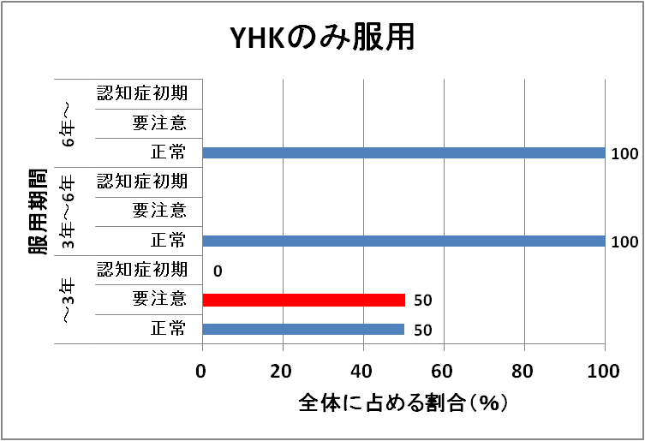
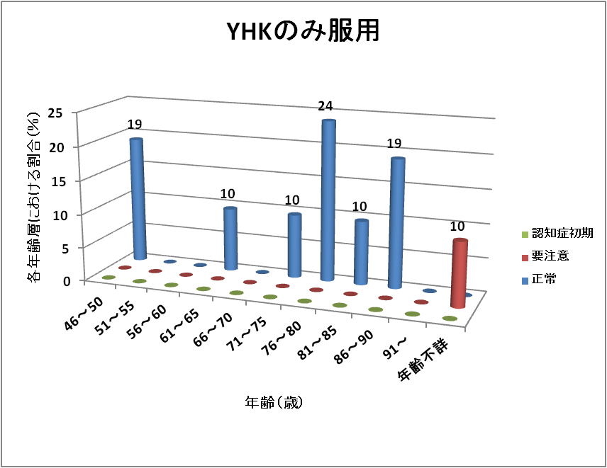
YHK使用者に対する認知症の効果
服用年数別
服用者年齢別
(21人のデータ）
(21人のデータ）
(9/9)
(5/21)
(4/21)
(4/21)
(8/8)
(2/21)
(2/21)
(2/21)
(2/21)
(2/4)
(2/4)
(2017年 1月ー3月の郵送によるアンケート調査による)

Slide 11
今回の検討方法-2
田七及び杜仲を含む漢方養生食品
養生片仔癀(YHK), 養脳力(BW)
1. 細胞生存率：
MTTアッセイ*を用いて漢方養生食品の抽出物に対する作用を評価
2. アミロイドβ（Aβ）凝集塊生成に対する評価
Aβ1-42 ペプチドを用い、チオフラビンを加え蛍光強度を測定
3. Aβ凝集塊による細胞毒性の評価
PC12細胞を用い細胞の生存率を評価
4. 抗炎症作用の確認
リポポリサッカライド(LPS)、またはエタノール惹起のモデル
によりサイトカインIL-6**及びTNFα***の遺伝子発現量を比較
5. 抗酸化作用の確認
PC12細胞を使用しtBHP惹起により、ビタミンCを陽性対照として使用
MTTアッセイ:細胞の生存率を見る試験
IL-6:インターロイキン-6
TNFα:腫瘍壊死因子
tBHP : tert-butyl hydroperoxide, 酸化ストレス誘導剤
Notes:
漢方養生食品：養生片仔廣(共通事業)を使用した。
MTTアッセイを用いて田七及び杜仲を含む漢方養生食品の養生片仔廣(YHK)の抽出物の細胞生存率に対する作用を評価した。
神経突起伸長作用は、神経成長因子(NGF)を陽性対照としPC12細胞を使い48時間後の神経突起の数及び長さを評価した。また、NF68及びNF160を指標に使いYHKの抽出物単独並びにNGFの共存下でシナプス蛋白の発現に対する作用を評価した。

Slide 12
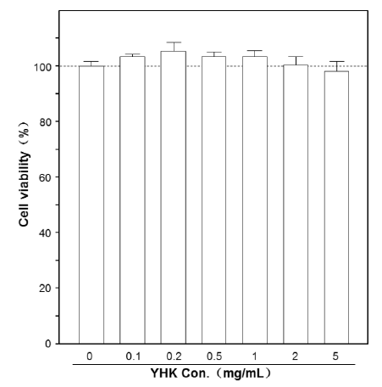
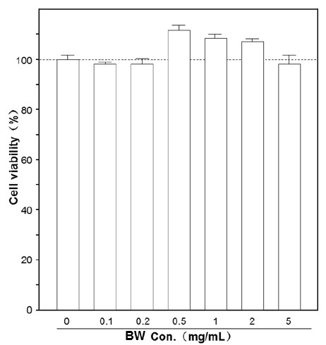
結果
ＭＴＴアッセイ：安全濃度域の決定
YHK, BWの抽出物が0－5mg/mLで細胞増殖や細胞死を有意に 引き起こさないことが確認できた。
以降の試験に用いるYHK, BWの濃度を低:0.1, 中：0.5, 高: 5 mg/mLと設定した。
図１：PC12細胞における細胞生存率とYHK, BW抽出物の影響

Slide 13
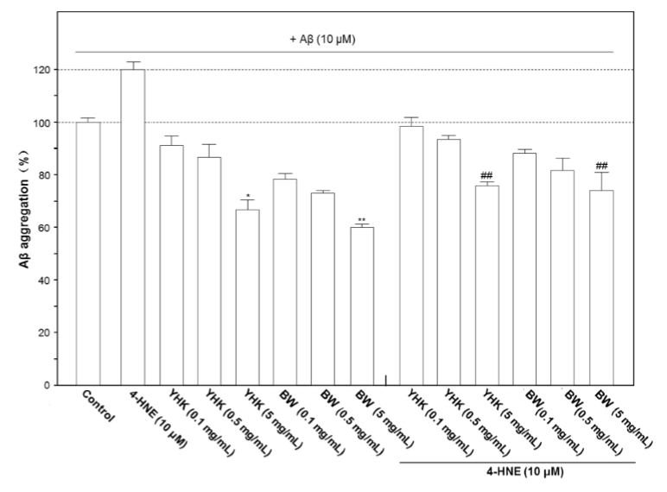
アミロイドβ凝集塊生成に対する評価
YHK 38%減少
BW 40%減少
YHK 32%減少
BW 40%減少
YHK, BW抽出物は細胞毒性のない濃度（5mg/mL）でAβ (10uM) の凝集塊生成をコントロールに比べそれぞれ32, 40%阻害した。凝集塊生成を促進する4-HNE存在下ではコントロールに比べそれぞれ38, 40%凝集を阻害した。

Slide 14
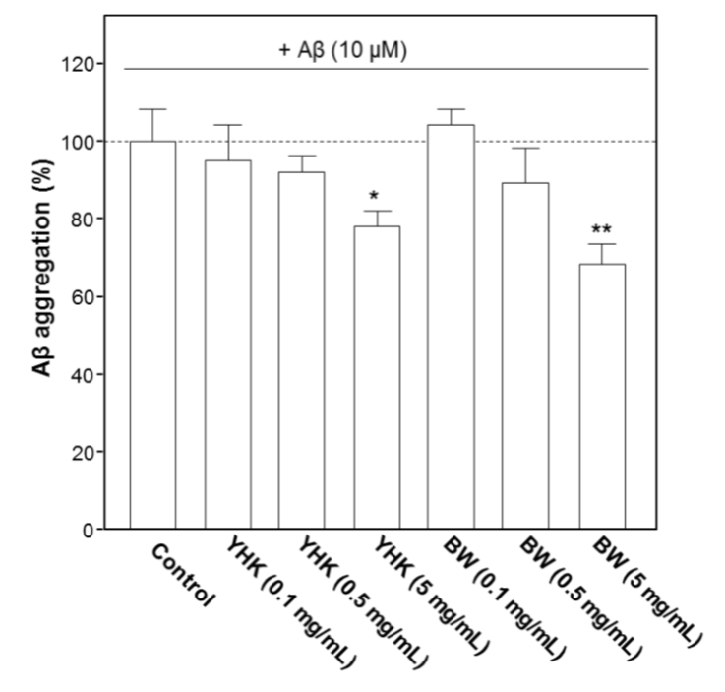
Aβ の凝集塊生成後に対するYHK, BWの凝集塊解離効果
YHK 22%減少
YHK + BW
BW 30%減少
コントロールに比べYHK 22%, BW30％の改善率であった。

Slide 15
結論
田七及び杜仲を含む漢方養生食品の養生片仔癀 (YHK) 及び養脳力(BrainWell)はAβの凝集塊生成を阻害、または生成した凝集塊を乖離させる効果を有することから、認知症もしくはその心理症状、又は神経変性疾患（アルツハイマー病など）の予防もしくは治療に優れた効果を有することが期待される。
今後専門家のご指導を仰ぎたい。

